Slide 1
Presentation
Cahiers des charges : 5 mn
but du software (programme)
Présentation fonction
ANALYSE 10 mn
Mcd – Sql
Interface (html/css)
Jeu de tests
GESTION PROJET 5mns
Gestion tâches
Ordo
Affectation ressources
Question 1h30

Slide 2
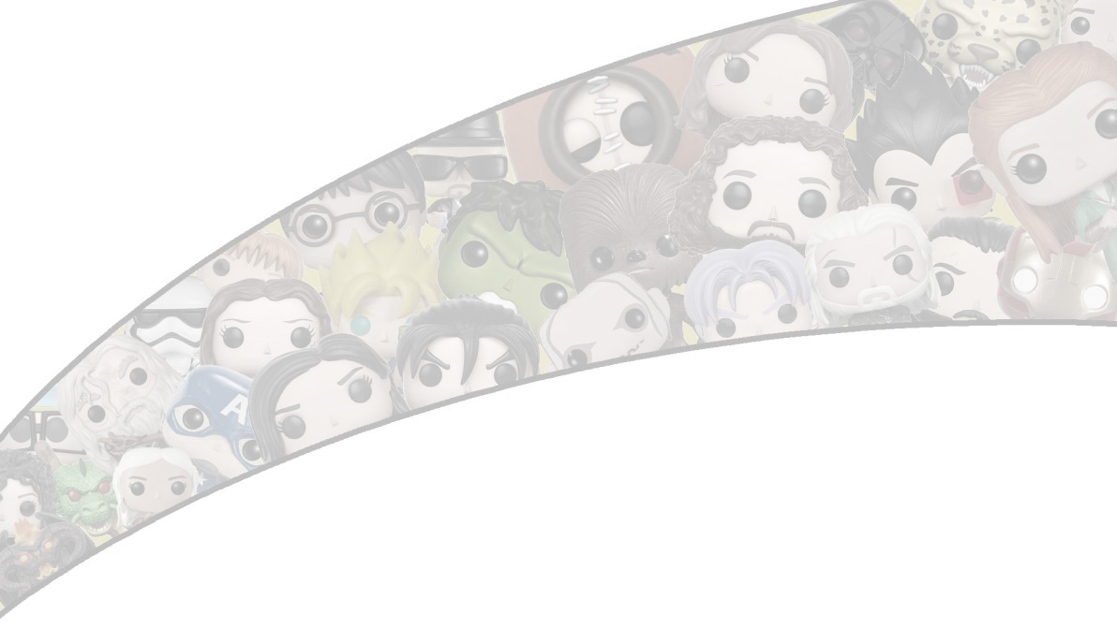

Présentation Projet Fil Rouge

Slide 3
PRESENTATION EQUIPE
Camille AUBRY
Anis LARABA
Mathias GARCIA
Ken LE BOT
Dylan CHAMPEME
Jean Christophe SIMON

Slide 4
CREATION PROJET
SITE INTERNET : BOUTIQUE U’POP
Tâches à réaliser :
Conception du MCD.
Création de la base de données.
Structure du Site Web.
Style visuel du Site.
Bonus :
Mise en place d’une page Administrateur.
Nombre d’articles affichés : sous forme de liste ou vignette (croissant, décroissant).
Personnalisation du l’affichage des articles.
Modification du profil client.

Slide 5
TECHNOLOGIES UTILISEES
HTML 5 / CSS 3
Méthode Merise
My SQL
Bootstrap
JQUERY
JAVA SCRIPT
PHP

Slide 6
TACHES REALISEES
LE JOUR 1
Mise en place d'une base de donnée :
- Database avec les tables réalisé
- MCD / Merise
Mise en place de la structure du site internet :
(Voir fichier croquis du site complet)
- Icon réalisé
- Image et présentation de chacun des produits récupéré

Slide 7
Conception du MCD :
Ajout du model mcd !!

Slide 8
Création de la base de données:
Expliquer !!!

Slide 9
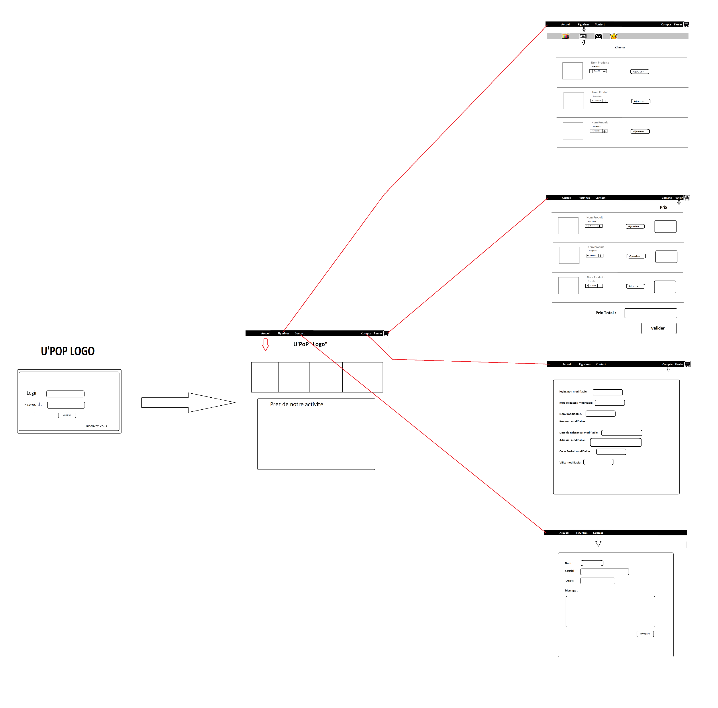
Structure du Site Web:

Slide 10
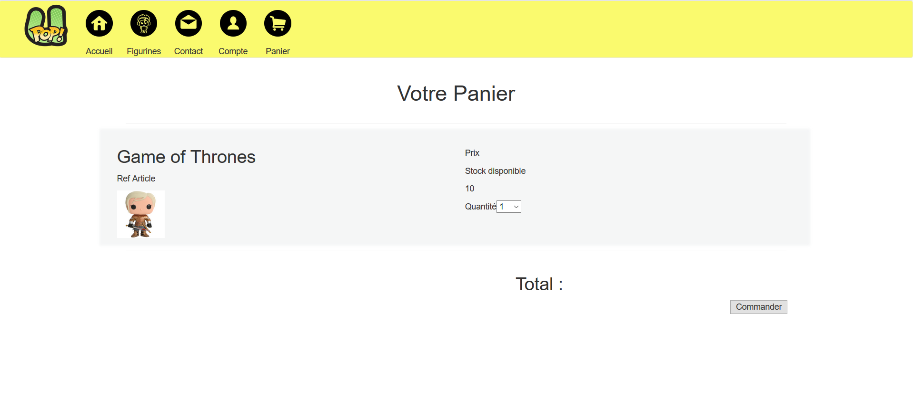
Style visuel du Site:

Slide 11
4 familles de 3 objets :
1 - Pop Série (GOT, Breaking Bad, Lost )
2 - Pop Jeux vidéo (The witcher, Mario, Zelda)
3 - Pop Animés (Pokémon, Dragon Ball, South Park)
4 - Pop Film (Star Wars, Harry Potter, Seigneur des Anneaux)
Site épurée
Fond blanc
navbar simple et épuré
Logo par articles :
Série : télé
Jeux vidéo : manette
Animés : tête pikachu
Film : bande de film
Trait centré grisé entre bloque d'articles

Slide 12
OBJECTIF BASE DE DONNEES :
INSERT (remplir la base des données avec les produits)
SELECT
CONDITIONS ET ALGO
OBJECTIF STRUCTURE SITE :
INSTALLATION HTML/CSS + structure des autres pages
Couleur de base : NOIR GRIS VERT
Jour 2 effectuée :
Structure du de la page d'accueil/connexion HTML/CSS OK
TOOLBAR TERMINEE + Structure des pages OK
Structure de la page : ACCUEIL (CSS à finir)
Structure de la page : PANIER OK
Structure de la page : contact OK
Structure de la page FIGURINE : à finir
PHP :
Connexion du PHP au MySQL
récupération des données en SQL avec la Base
Insertion de données
Préparation de la page ADMIN (SQL)
Remplissage de la base de données

Slide 13
OBJECTIF STRUCTURE SITE :
Synthétisé les CSS/HTML
Finir les modèles de BOX
Page compte a créer
OBJECTIF BASE DE DONNEE :
Remplir catégorie commande articles
Finir page admin
Jour 3 effectuée :
Mise en page et structure du site HTML/CSS terminée
Fusion des différents CSS (Main.css : qui est le CSS général et des CSS spécifiques)
Mise en plage des fichiers sur GITHUB

Slide 14
Ojectif à realisé et réalisé : JOUR 4
Page de connexion
(PHP utilisateur dans la base)
Créer page d'inscription - reste a faire communiqué
harmonisation du site
Page de compte structure du site
Page d'administrateur - à mettre en harmonisation
Page CSS main.css en place
Uniformisé tout les CSS du site
Rectification de la page panier - a terminé
Recupération des données articles
Requete SQL
Partie connexion PHP (créer une sesison)
Mise en place du diaporama
Bloque modele page figurine
Nettoyage code

Slide 15
Journée 5 : REALISEE
La modification de la Navbar : centrée icone + fixée la navbar
magin-top en place sur la navbar : remise en place des structures de page
Page contact :
Enlevé la bordure grise (optimiser à la forme du site)
Adresse = panel panel-default (intégrer)
Page figurine :
Modification du modèle de figurine
détourage des images (articles)
Page accueil :
suppresion du caroussel = a la place vidéo (je pose le code vidéo - anis/jc télécharge la vidéo) dans le container
Remplacé deadpool par un caroussel
Page panier :
Rectification a terminée
Page compte :
Structure de page a réaliser concernant l'historique du panier
Navbar : ajouter un bouton déconnexion (en option)
Fixé en haut en de lécran - même lorsque tu scrolls
infos bulles sur les icones
----------------> a finalisé plus tard
PHP :
page d'inscription
page gestion

